Slide 1
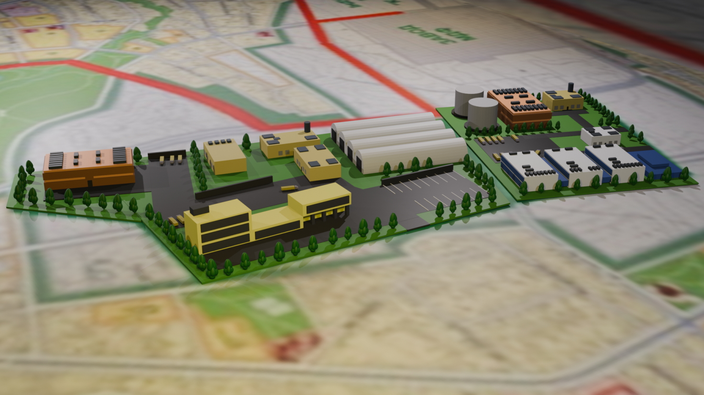
Індустріальний парк «Коростень-Подільський»
Індустрія.
Інновації.
Розвиток.

Slide 2
Концепція індустріального парку «Коростень-Подільський»
Мета створення
забезпечення сталого економічного розвитку громади шляхом залучення інвестицій, створення нових робочих місць та розвитку промислового потенціалу регіону.
Завдання створення
залучення вітчизняних та іноземних інвесторів;
розвиток промислового потенціалу громади;
створення нових робочих місць;
розвиток інфраструктури;
збільшення надходжень до державного та місцевого бюджетів;
підтримка екологічно чистих виробництв;
інтеграція місцевого бізнесу у глобальні ринки.

Slide 3
Концепція індустріального парку «Коростень-Подільський»
Ініціатор створення КОРОСТЕНСЬКА МІСЬКА РАДА
Індустріальний парк «Коростень-Подільський» | Industrial park «Korosten-Podilskyi»
Строк, на який створюється індустріальний парк | 30 років 2024-2054 рр
Площа земельної ділянки | Ділянка №1 56,1741 га | Ділянка №2 21.8495 га

Slide 4
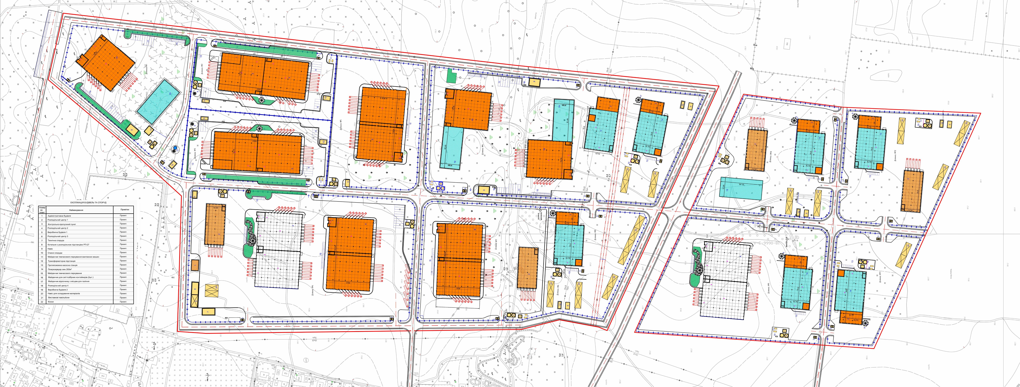
Концепція індустріального парку «Коростень-Подільський»
ПЛАН РОЗМІЩЕННЯ ОБ’ЄКТІВ НА ТЕРИТОРІЇ ІНДУСТРІАЛЬНОГО ПАРКУ

Slide 5
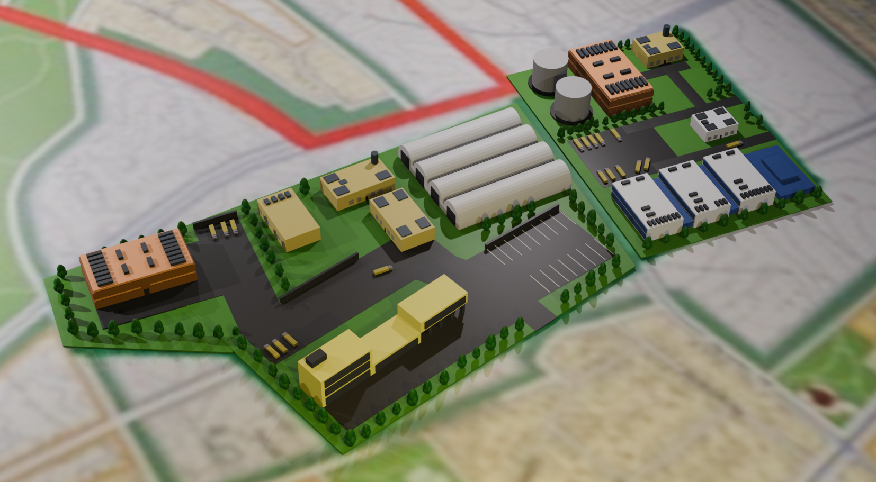
Концепція індустріального парку «Коростень-Подільський»
ПРІОРИТЕТНІ ГАЛУЗІ ДІЯЛЬНОСТІ
деревообробне виробництво;
текстильне виробництво;
виробництво готових металевих виробів;
машинобудування;
виробництво іншої неметалевої мінеральної продукції;
виробництво машин і устаткування;
виробництва бетонних виробів, цегли, будівельних сумішей
діяльність у сфері інформації і електронних комунікацій;
На території індустріального парку можуть функціонувати підприємства, які не завдають шкоди навколишньому середовищу міста та які відносяться до ІV-V класів шкідливості з нормативною санітарно-захисною зоною 50-100м.

Slide 6
Концепція індустріального парку «Коростень-Подільський»
Вимоги до підприємств-резидентів
Здійснювати діяльність у сфері переробної промисловості відповідно до КВЕД ДК 009:2010, розділ С
Діяльність має не завдавати шкоди навколишньому середовищу та відповідати IV-V класу шкідливості (санітарно-захисна зона 50-100 м).
Заборонено розміщення підприємств із значним енергоспоживанням або шкідливим впливом на екологію.
Таким чином, індустріальний парк орієнтований на
екологічно безпечні виробництва з високою
доданою вартістю, що сприятиме
економічному розвитку регіону.

Slide 7
Концепція індустріального парку «Коростень-Подільський»
Об’єкти, які можуть розміщуватися
на території парк у
офіси керуючої компанії, учасників та інших суб’єктів індустріального парку, фінансові установи;
виробничі, складські будівлі та споруди, об’єкти логістичної інфраструктури;
інженерні будівлі та споруди;
багатоцільові зали для проведення конференцій та інших заходів;
озеленені території;
інші об’єкти, не заборонені законодавством.

Slide 8
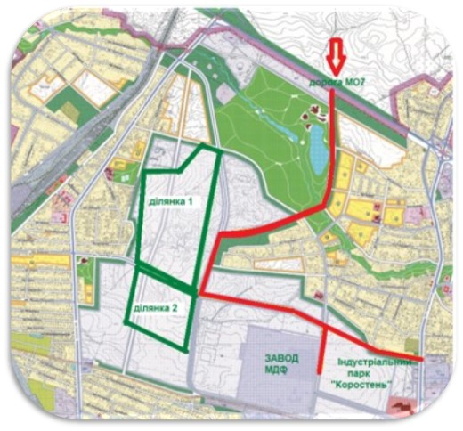
Концепція індустріального парку «Коростень-Подільський»
Місцерозташування індустріального парку
Земельна ділянка 1 | Земельна ділянка 2
м. Коростень, провулок Залізничний, 7 | М.Коростень, по вулиці Залізничній, в районі будівлі № 2
1822386600:14:000:0035 | 1822386600:14:000:0010
56,1741 га | 21,8495 га
«greenfield» (вільні від забудови земельні ділянки без об'єктів нерухомого майна)
11.02 категорія земель – для розміщення та експлуатації основних, підсобних і допоміжних будівель та споруд підприємств переробної, машинобудівної та іншої промисловості, включаючи об’єкти оброблення відходів, зокрема із енергогенеруючим блоком
Форма ділянки: ламана багатокутна трапеція
Рельєф: рівномірний, присутня чагарникова рослинність, потребує заходів з вертикального планування та інженерної підготовки.

Slide 9
Концепція індустріального парку «Коростень-Подільський»
Етапи розвитку індустріального парку
Реєстраційний
Інфраструктурний
Функціонування
2025
2025 – 2027
2025-2055
Конкурсний
Наповненість
2025
2025-2030

Slide 10
Очікувані результати
Концепція індустріального парку «Коростень-Подільський»
Прогнозована кількість працівників
2025 | 2026 | 2027 | 2028 | 2029
50 | 480 | 1250 | 2110 | 3160
Надходження до бюджетів 2025-2029 РР
Податок з доходів фізичних осіб 296,3 млн.грн.
Військовий збір 82,3 млн.грн.
Єдиний соціальний внесок 368,1 млн.грн.
Податок на прибуток 116,7 тис.грн.
Податок на землю 1225,3 тис.грн.

Slide 11
Орієнтовна сума ресурсів для створення/ функціонування парку
5,625 млн.грн
Мережі електропостачання
261 млн.грн.
7,28 млн.грн.
Мережі газопостачання
63,68 млн.грн
Водопостачання та водовідведення
41 млн.грн.
Відведення дощових вод та каналізації
143 млн.грн.
Внутрішні дороги, тротуари, паркувальні зони , благоустрій

